Slide 1

Základní škola, Hořice, Husova 11
VY_12_inovace 1_34
Český jazyk - čtení
Z pohádky do pohádky

Slide 2
NÁZEV DIGITÁLNÍHO UČEBNÍHO MATERIÁLU: Český jazyk - čtení - Z pohádky do pohádky
AUTOR: Mgr. Jarmila Luštická
STRUČNÁ ANOTACE (DATUM PILOTÁŽE, OBSAH): 25. 1. 2012 Čtení se správnou intonací, doplnění vynechaných slov do textu básně
VZDĚLÁVACÍ PŘEDMĚT (VE KTERÉM BYL MATERIÁL ODUČEN): Český jazyk- literární výchova
KLÍČOVÉ KOMPETENCE: kompetence k učení, kompetence k řešení problému, kompetence komunikativní, kompetence občanské
MEZIPŘEDMĚTOVÉ VZTAHY: Vlastivěda
OČEKÁVANÝ VÝSTUP: Číst krátké texty s porozuměním, rozlišovat prózu a poezii, rozlišovat pohádkové prostředí od reálného
TYPICKÁ VĚKOVÁ SKUPINA: 4. – 5. ročník Praktická škola

Slide 3
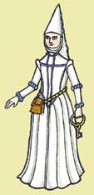
Bílá paní
Jiří Žáček
Ve Frýdlantu stojí hrad, Bílá paní, chuděra,
běžte se tam podívat. chodí ven jen za šera.
A v něm straší bílá paní, A když v noci vichr zuří,
protože má špatné spaní. prochází se po cimbuří.
Proč se trápí? Pro lásku- Nocí vlaje bílý šat,
pro rytíře z obrázku. Běžte se tam podívat!
Vyjel s vojskem dobýt svět,
už to bude tři sta let.
Nevrací se – a ta paní
čeká od něj aspoň psaní.
Psaní není zas tak moc,
Čeká na něj každou noc.

Slide 4
Doplňte chybějící slova:
Ve Frýdlantu stojí_____, Bílá paní, chuděra,
běžte se tam podívat. chodí ven jen za_____.
A v něm straší bílá_____, A když v noci vichr zuří,
protože má špatné _____. prochází se po_____.
Proč se trápí? Pro lásku- Nocí vlaje bílý šat,
pro rytíře z_____. Běžte se tam _____!
Vyjel s vojskem dobýt svět,
už to bude tři sta ____.
Nevrací se – a ta paní
čeká od něj aspoň____.
Psaní není zas tak moc,
Čeká na něj každou____.
hrad
podívat
paní
psaní
let
šera
obrázku
spaní
noc
cimbuří

Slide 5
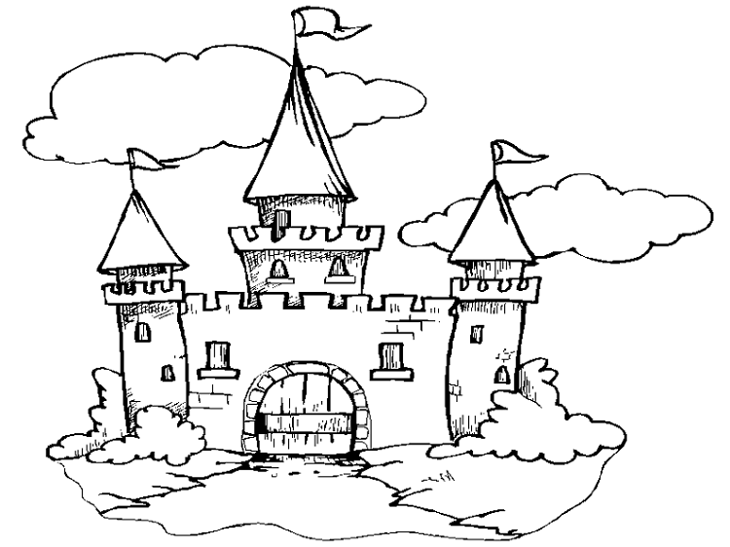
Nakreslete hrad s cimbuřím

Slide 6
Odkazy a citace
Pohádkové omalovánky k vytisknutí. I-creative.cz-omalovánky k vytisknutí a výtvarné nápady [online]. 2008 [cit. 2012-03-31]. Dostupné z: http://www.i-creative.cz/2008/09/01/pohadkove-omalovanky/
Dobrý DEN, dobrou NOC. Praha: Albatros, 1998. ISBN 80-00-00650-2.
ILUSTRACE – OTEVŘENÁ GALERIE MICROSOFT OFFICE

